Slide 1








( القوانين الصفية )
أجلس جلسة صحيحة .
الالتزام بالهدوء .
أرفع يدي عند المشاركة.
أحترم الآخرين .
أستمع لشرح معلمتي .
أحافظ على نظافة المكان .
اعداد : أ/ نوره الأكلبي...

Slide 2

مسألة اليوم
تَجري مــهــا مدة 40 دقيقةً كل صباح . ما الوقت الذي تقضيه مــهـــا في الجري مدة أسبوع ؟
اعداد : أ/ نوره الأكلبي...

Slide 3
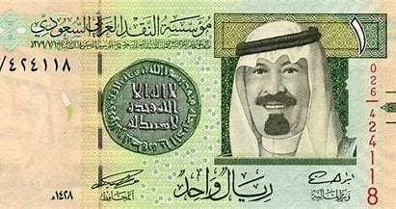
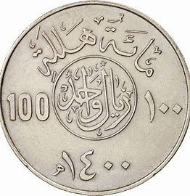
نـــــشــــاط
كــم هـلـلـةً في الريال الواحد ؟
ما الـكـسـر الاعـتـيـادي الذي يـمـثـل الـهـلـلـة من الريال الـواحد ؟
كـيـف تـمـثـل الـهـلـلة على صورة كسر عشري من الريال؟
ما الكسر الاعتيادي الذي يمثل 10 هللات في الريال الواحد؟
كيف تمثل 10 هللات على صورة كسر عشري من الريال ؟
اعداد : أ/ نوره الأكلبي...

Slide 4


1-3 : تَمثيلُ الكُسور العَشريَّةِ
تـــشـــويـــــقــــه
اعداد : أ/ نوره الأكلبي...

Slide 5



1-3 : تَمثيلُ الكُسور العَشريَّةِ
فِكْرَةُ الدَّرْس:
أَعبّر عن الكُسورِ الَّتي مقاماتُها
١٠ أو ١٠٠ أو ١٠٠٠على
صورةٍ كسورِ عشريةٍ.
الْمُفْرَدَاتُ :
الكسر العشري .
الفاصلة العشرية .
اعداد : أ/ نوره الأكلبي ... صفحة 22

Slide 6
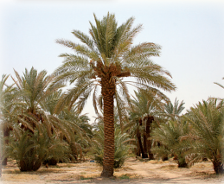
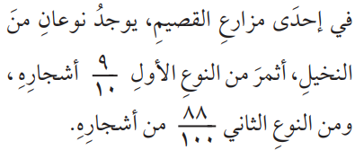

1-3 : تَمثيلُ الكُسور العَشريَّةِ
فِكْرَةُ الدَّرْس:
أَعبّر عن الكُسورِ الَّتي مقاماتُها
١٠ أو ١٠٠ أو ١٠٠٠على
صورةٍ كسورِ عشريةٍ.
الْمُفْرَدَاتُ :
الكسر العشري .
الفاصلة العشرية .
اعداد : أ/ نوره الأكلبي ... صفحة 22

Slide 7
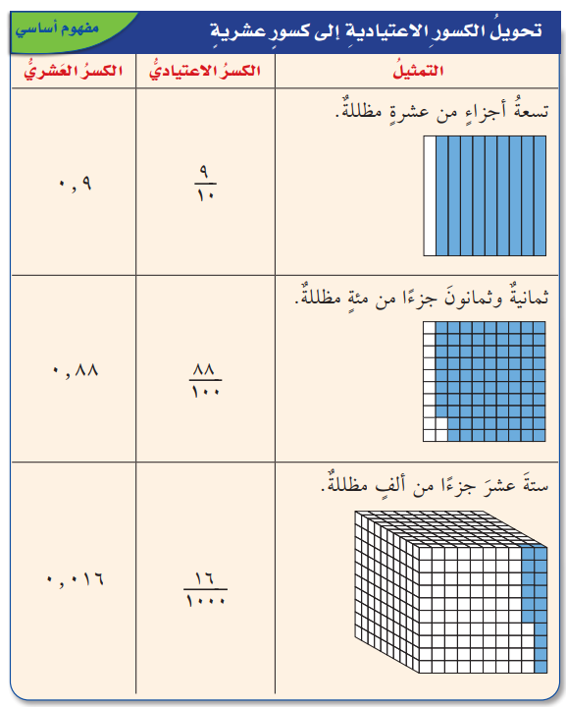

1-3 : تَمثيلُ الكُسور العَشريَّةِ
فِكْرَةُ الدَّرْس:
أَعبّر عن الكُسورِ الَّتي مقاماتُها
١٠ أو ١٠٠ أو ١٠٠٠على
صورةٍ كسورِ عشريةٍ.
الْمُفْرَدَاتُ :
الكسر العشري .
الفاصلة العشرية .
اعداد : أ/ نوره الأكلبي ... صفحة 22

Slide 8


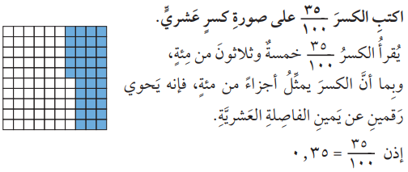
1-3 : تَمثيلُ الكُسور العَشريَّةِ
فِكْرَةُ الدَّرْس:
أَعبّر عن الكُسورِ الَّتي مقاماتُها
١٠ أو ١٠٠ أو ١٠٠٠على
صورةٍ كسورِ عشريةٍ.
مِـثـال : كتابهُ الكُسورِ الاعتياديةِ على صورةِ كُسورٍ عَشْريَّةٍ
الْمُفْرَدَاتُ :
الكسر العشري .
الفاصلة العشرية .
اعداد : أ/ نوره الأكلبي ... صفحة 23

Slide 9
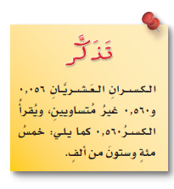
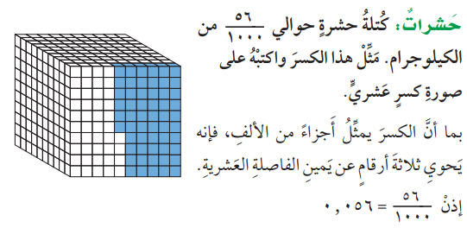

1-3 : تَمثيلُ الكُسور العَشريَّةِ
مثال من واقع الحياة :
كتابةُ الكُسورِ الاعتياديةِ على صورةِ كُسورِ عَشريَّةٍ
اعداد : أ/ نوره الأكلبي ... صفحة 23

Slide 10




تــــأكَّــــدْ
اعداد : أ/ نوره الأكلبي ... صفحة 23

Slide 11

تــــأكَّــــدْ
اعداد : أ/ نوره الأكلبي ... صفحة 23

Slide 12
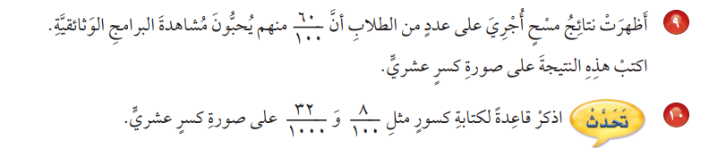
تــــأكَّــــدْ
اعداد : أ/ نوره الأكلبي ... صفحة 23

Slide 13
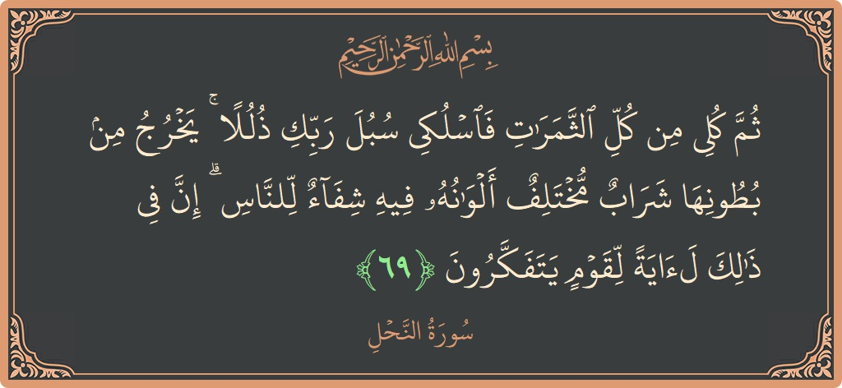
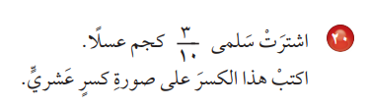
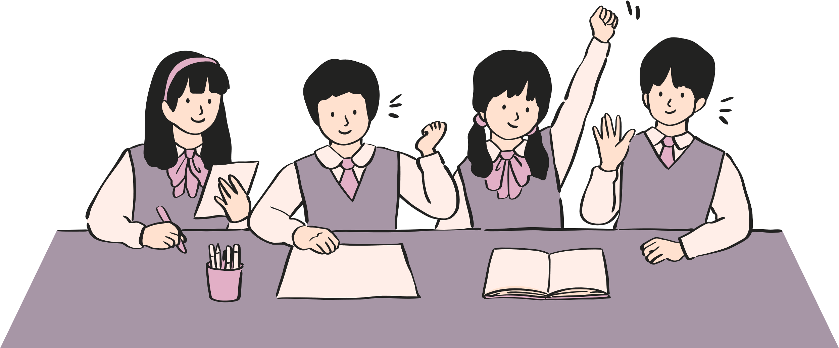
تَدَرَّبْ وَحلَّ المَسَائِلَ
اعداد : أ/ نوره الأكلبي ... صفحة 24

Slide 14

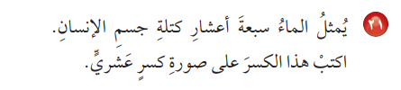
تَدَرَّبْ وَحلَّ المَسَائِلَ
اعداد : أ/ نوره الأكلبي ... صفحة 24

Slide 15
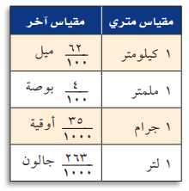
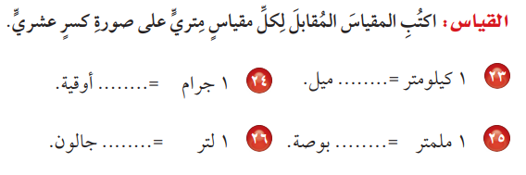
تَدَرَّبْ وَحلَّ المَسَائِلَ
اعداد : أ/ نوره الأكلبي ... صفحة 24

Slide 16
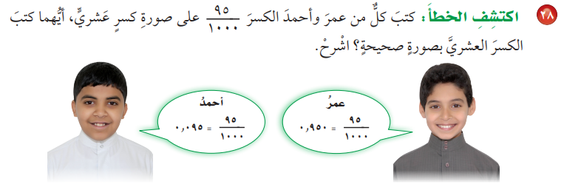

مسائلُ مهاراتِ التفكيرِ العُليا
اعداد : أ/ نوره الأكلبي ... صفحة 24

Slide 17




( نـــشـــاط تـــفـــاعـــلـــي )

Slide 18


س 18 + س 22 : صفحة 24

